Slide 1
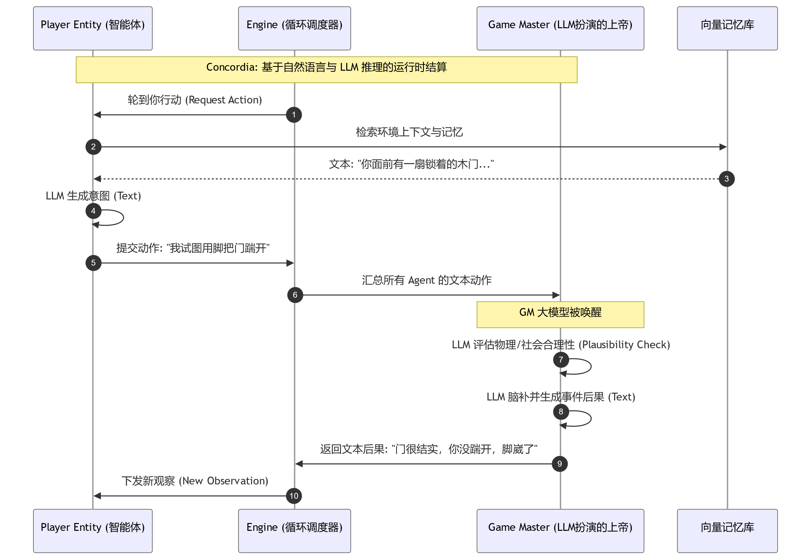
concordia-google deepmind
每轮对话都需要GM模型的参与

Slide 2
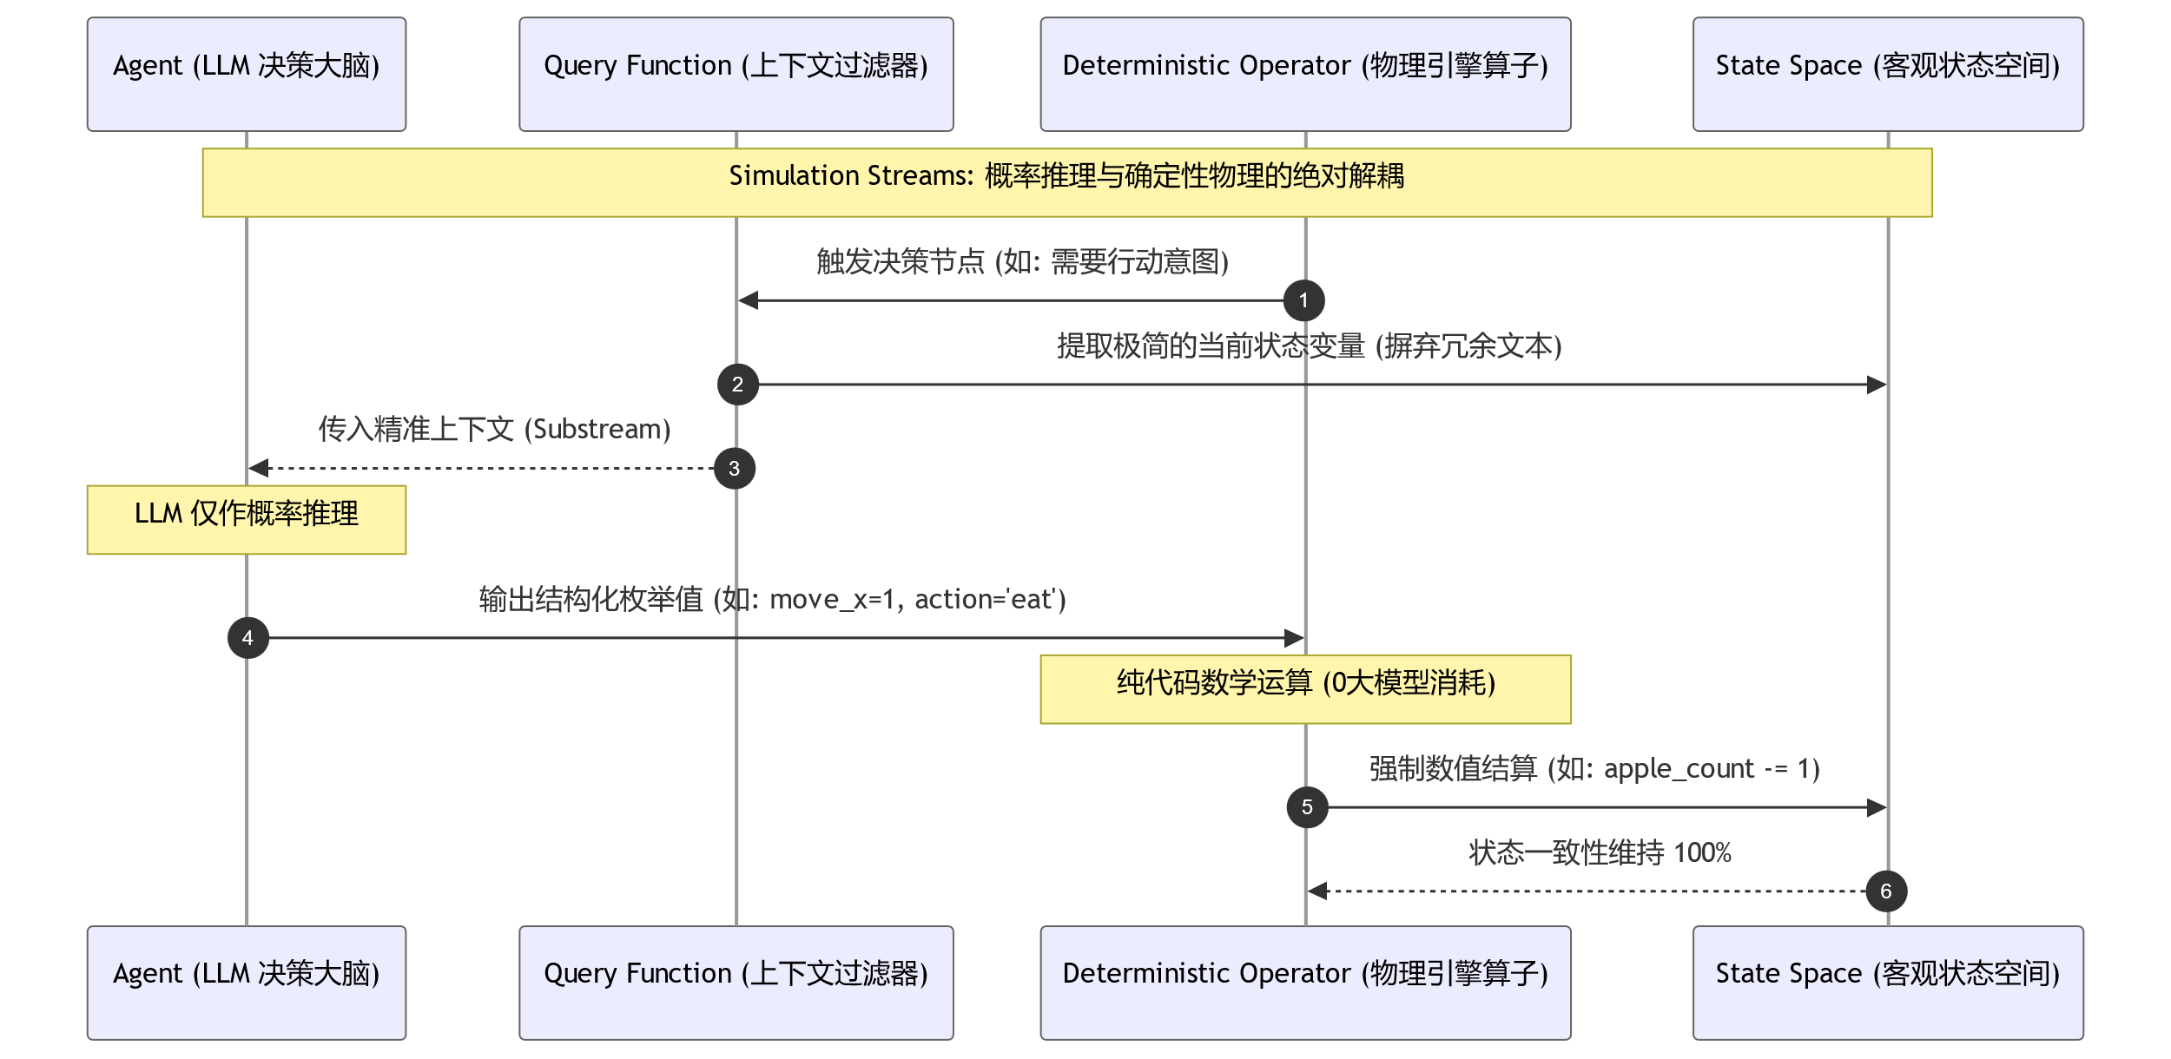
2. Simulation Streams: A Programming Paradigm for Controlling Large Language Models and Building Complex Systems with Generative AI.
google-deepmind
由人类开发者定义的状态空间
Agent无法创造不存在的物体。

Slide 3
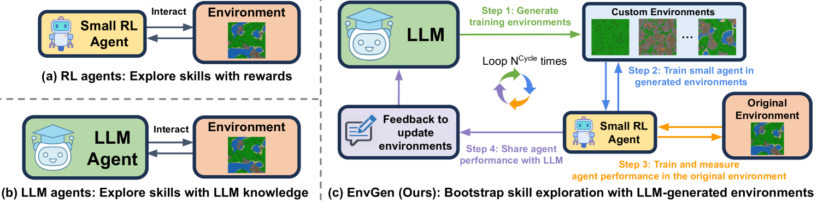
3. EnvGen：通过 LLM 生成和适应环境以训练具身智能体（UNC Chapel Hill 北卡罗来纳大学教堂山分校） --- EnvGen: Generating and Adapting Environments via LLMs for Training Embodied Agents
利用 LLM 的推理能力，自适应地创建训练环境，帮助小型具身 RL 智能体学习它们不擅长的技能，而不是直接将 LLM 用作具身智能体
证明：LLM 需要退出实时循环，转为异步的环境修改器

Slide 4
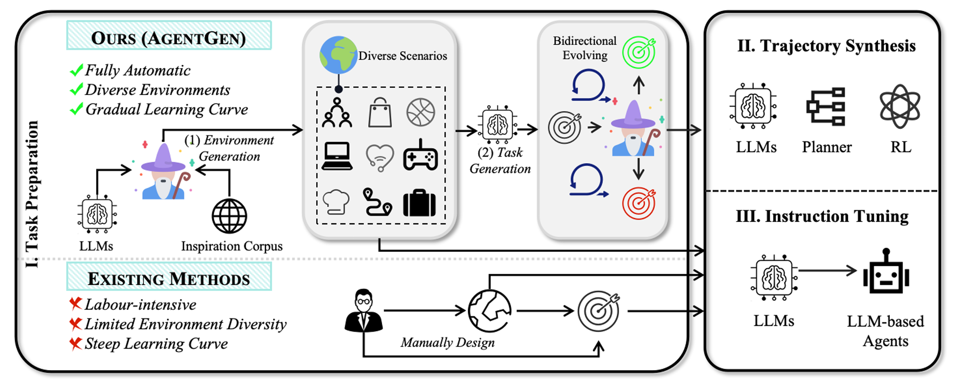
4. AGENTGEN Microsoft Research、HKU
解决大模型智能体（LLM Agent）缺乏高质量训练数据的问题。
人类手写环境太慢，AGENTGEN 想要打造一个“全自动的环境和任务生成流水线”
利用LLM生成多样化环境，然后生成基于这些环境的规划任务。
让大模型阅读海量的随机文本（如“如何做三明治”）。强制大模型把这些常识，抽象成严密的 PDDL（规划领域定义语言）代码。
把物体变成“状态变量”，把动作变成“前置条件+后果”。世界建好后，调用经典的算法求解器，算出一条绝对完美的过关路线（专家轨迹）。
最后，拿这些路线去训练大模型。
2408.00764
先有语义，后有逻辑。模拟的是“实体物理世界”

Slide 5
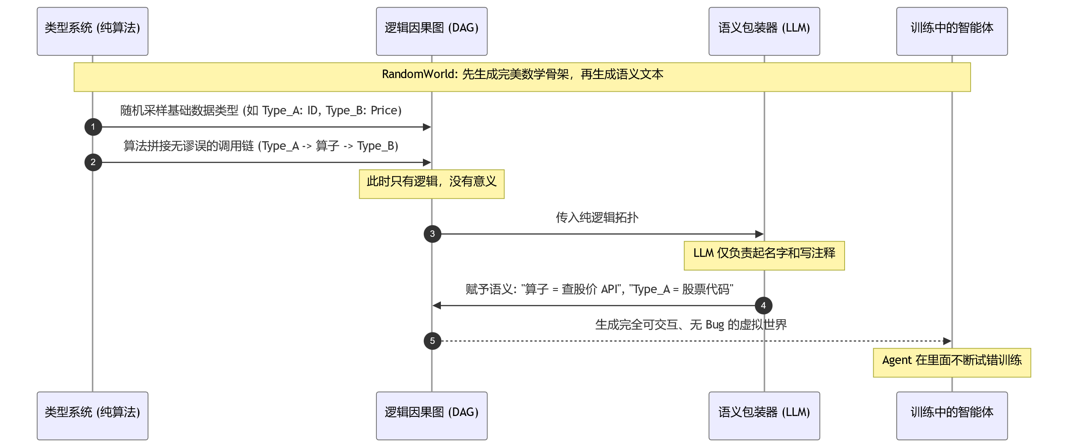
5. EMNLP 2025 《Procedural Environment Generation for Tool-Use Agents》
盲目穷举
证明了不能让大模型自由写逻辑，必须要有底层类型约束。
先有纯逻辑，后有语义。模拟的是“数字虚拟软件/API”

Slide 7
大模型如何与复杂环境交互
框架名称 / 核心定位 | 解决的细分痛点 | 1.开放创造性 (生成新实体/新法则) | 2.物理绝对稳定 (零幻觉/代码级结算) | 3.运行时持续演化 (在线热更新)
Concordia (DeepMind) 纯文本DM驱动模型 | 开放域社会互动模拟 | ✅ LLM可随时脑补新事物 | ❌运行时极易产生物理幻觉 | ✅ 对话推动时间流逝
SimulationStreams (DeepMind) 结构化流引擎 | 长序列模拟中的状态崩溃 | ❌ 规则写死，无法凭空造物 | ✅纯代码算子，100%守恒 | ❌仅状态变迁，法则不演化
AGENTGEN (微软/HKU) 离线世界生成器 | 智能体逻辑规划数据匮乏 | ✅ 能生成海量 PDDL 逻辑域 | ✅经典求解器保证绝对正确 | ❌离线生成，跑完即废弃
RandomWorld (EMNLP) 逆向API生成引擎 | 复杂工具链环境缺失 | ✅ 通过图论拼接无数新API | ✅ 硬编码类型系统防崩溃 | ❌静态训练集，世界不自主演化
Codex Apeiron (本项目) 上帝驱动的离散沙盒 | 通用可演化世界架构 | ✅ God Agent按需生成DSL | ✅ 底层ECS引擎纯代码结算 | ✅意图触发，运行时热重载

